Slide 1

ОБЩА АНЕСТЕЗИЯ доцент д-р Господин ДИМОВ, дм

Slide 2
Нашите цели за днес
Определение и изисквания към анестезията
Видове анестезия
Стадии на анестезията
Особености на съвременната обща анестезия

Slide 3
Ефекти на оперативната интервенция
Инвазивна методика
Болка
Емоционален дистрес
Повишен тонус на мускулатурата
Активиран симпатиков или парасимпатикусов тонус
Неприятни спомени

Slide 4

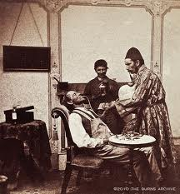
Кратка история
Още през XII век се използват мандрагора, хашиш, опиум, алкохол за обезболяване на хирургически интервенции.

Slide 5
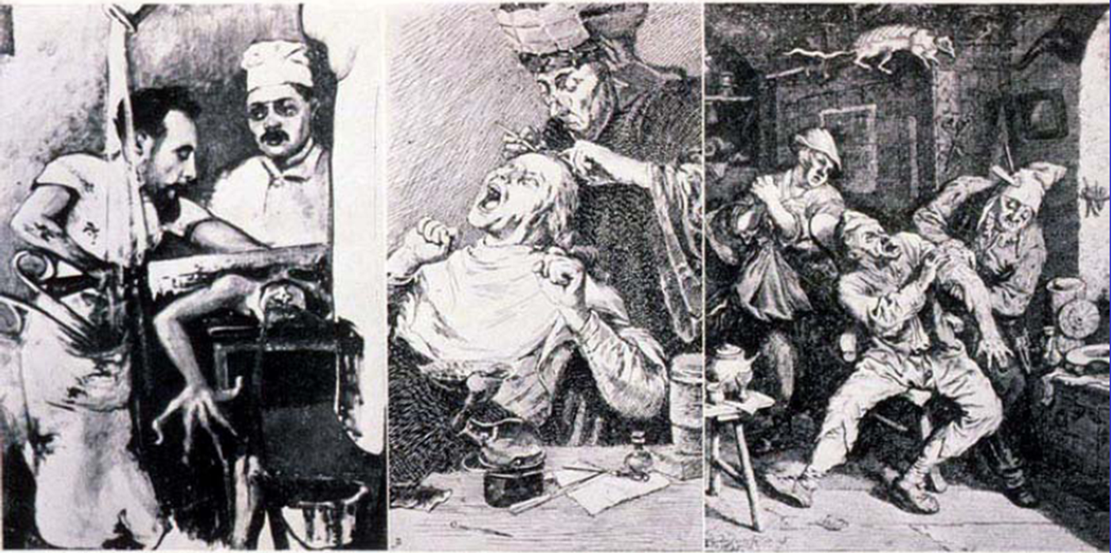
Хирургия без анестезия
5

Slide 6
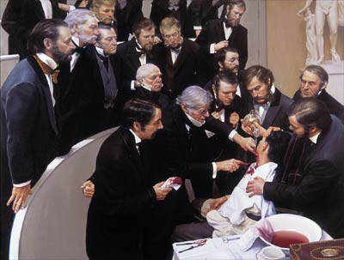
16 октомври 1846
William TG Morton

Slide 7
Терминология
Анестезия – от гръцки „αναισθησία“ - липса на усещане.
Аналгезия – от гръцки „αναλγησία“ - липса на болка.

Slide 8
Терминология
Общо обезболяване – обща анестезия (ОА)
Местно обезболяване – локорегионална анестезия (ЛРА)
Балансирана анестезия – съвременна (БА)
Комбинирана анестезия (КА)
Мониторирани анестезиологични грижи (МАГ)
Седиране и обезболяване за процедури (СОП)

Slide 9
Терминология
Наркоза – клетъчните промени, които могат да настъпят под действието на анестетиците.
Упойка – моля, не употребявайте този термин.

Slide 10
Изборът на анестезията се определя от
Особеностите на планираната процедура и нейната продължителност
Положението на пациента по време на операцията
Възрастта, ръста и теглото на пациента
Психо-емоционалния и соматичен статус
Съпътстващата патология

Slide 11
Анестезия
Местна анестезия:
  Локална анестезия:
    Топикална
    Инфилтрационна
  Регионална анестезия:
    Спинална
    Епидурална
    Нервни блокове
    Интравенозна регионална

Slide 12
Терминология
Обща анестезия:
  Тотална Инхалационна
  Тотална Интравенозна
  Балансирана:
    Инхалационна
    Венозна
    Комбинирана

Slide 13
Изборът на анестезията се определя от
Общото състояние на пациента
Алергичен статус
Анамнеза за пристрастяване към различни средства
Спешността на операцията
Характеристиките на медицинския екип (анестезиолог, оператор)

Slide 14
Определение
Анестезията има за цел да позволи всяка една хирургическа, терапевтична, диагностична или друга инвазивна намеса да бъде извършена безболезнено и без това да бъде опасно за пациента.
Това определение се разпростира далеч над обикновения контрол на болката, което е представлявало първоначалния приоритет.

Slide 15
Анестезия
(Общо обезболяване)
Тя се състои в прилагането на медикаменти и/или техники, които водят до обратима загуба на съзнание и всякаква сетивност.
Съвременните мощни средства за обезболяване (с изключение на местните аналгетици) винаги и задължително водят до степенни промени и в съзнанието.
Notes:
Балансираната обща анестезия, най-често срещаната стратегия, включва прилагането на различни медикаменти и техники заедно, за да се създаде състояние на анестезия. Балансираната обща анестезия използва минималното количество от различни медикаменти, отколкото ако лекарството се прилага самостоятелно, като по този начин увеличава вероятността от желаните му ефекти и намалява вероятността от странични ефекти. За да се управлява ноцицепцията интраоперативно и болката следоперативно, съвременната практика на балансирана обща анестезия разчита почти изключително на опиоиди. Докато опиоидите са най-ефективните антиноцицептивни средства, те имат нежелани странични ефекти. Освен това свръхзависимостта от опиоиди допринесе за опиоидната епидемия в Съединените щати. Подтикната от загриженост за употребата на опиоиди, балансираните стратегии за обща анестезия сега използват повече средства за създаване на анестетично състояние. Съгласно тези подходи, наречени „мултимодална обща анестезия“, допълнителните лекарства могат да включват средства със специфични цели на централната нервна система като дексмедетомидин и такива с по-малко специфични цели, като магнезий. Постулира се, че използването на повече средства в по-малки дози допълнително увеличава желаните ефекти, като в същото време минимизира страничните ефекти. Въпреки че изглежда, че този подход максимизира съотношението полза/страничен ефект, не е предвидена рационална стратегия за избор на комбинации от лекарства. Ноцицепцията, предизвикана от операцията, е основната причина за поставяне на пациент в състояние на обща анестезия. Следователно, всяка рационална стратегия трябва да се съсредоточи върху контрола на ноцицепцията интраоперативно и контрола на болката следоперативно. Предлагаме рационална стратегия за мултимодална обща анестезия, основана на избора на комбинация от агенти, които действат на различни цели в ноцицептивната система за контрол на ноцицепцията интраоперативно и болка в постоперативен период. Тъй като тези средства също намаляват възбудата, дозите на хипнотици и/или инхалаторни етери, необходими за контролиране на безсъзнанието, се намаляват. Ефективното използване на тази стратегия изисква едновременно наблюдение на антиноцицепцията и нивото на безсъзнание.

Slide 16
Анестезията трябва да доведе до
Хипноза - липса на неприятни усещания
Амнезия - липса на неприятни спомени
Тотална аналгезия (обезболяване)
Мускулна релаксация и акинезия
Запазен автономен контрол при блокиране на нежеланите рефлекси и реакции – поддържане на физиологична стабилност във функцията на органите и системите.
Поддържане на хомеостазата

Slide 17
Компоненти на ОА
Хипноза
Аналгезия
Мускулна
релаксация
ОБЩА
АНЕСТЕЗИЯ
Амнезия
Арефлексия

Slide 18

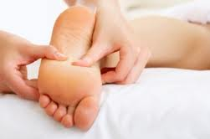
Нетрадиционни техники на обезболяване
Хипноанестезия
Акупунктура
Акупресура
Хипотермия

Slide 19
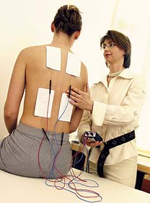
Нетрадиционни техники
на обезболяване
Електроаналгезия
Електроанестезия
TENS

Slide 20

Как действа анестезията?
Не знаем …

Slide 21
Две основни теории
Белтъчна теория
  Анестетиците се свързват с хидрофобните части на белтъците.
Липидна теория (Meyer-Overton)
  Най-напред се атакуват мастите в клетъчната мембрана.

Slide 22
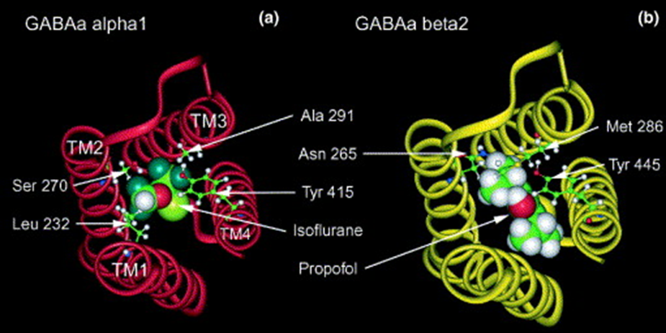
GABA рецептори

Slide 23
Стадии на анестезията по Guedel
I - Аналгезия: От въвеждането в анестезия до загуба на съзнание (загуба на мигателния рефлекс).
  Пациентът е в съзнание. Усещането за болка започва да се променя. Рефлексите и дишането са нормални.

Slide 24
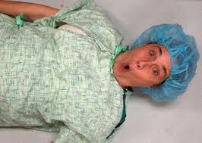
Стадии на анестезията по Guedel
II - Стадий на възбудата:
  Характеризира се с възбуда и загуба на съзнание. Зениците за разширени, като очните ябълки гледат настрани.
  Непроменени рефлекси
  Неравномерно дишане, нередовни дихателни движения и често задържане на дишането. Могат да настъпят опасни усложнения - гадене и повръщане, ларингоспазъм, неконтролирани движения.
  Хипертензия и тахикардия.
  Непроменен или повишен мускулен тонус.

Slide 25
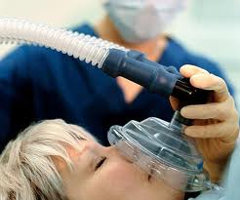
Стадии на анестезията
по Guedel
III - Стадий на хирургическия толеранс:
  Централно фиксирани очни ябълки, свити зеници и правилно спонтанно дишане. Необходимото ниво на анестезията е достигнато, когато при болево стимулиране не се предизвикват патологични и опасни соматични или автономни рефлекси. Този стадий има 4 степени.
25

Slide 26
Стадии на анестезията
по Guedel
  А степен - От възстановяване на спонтанното дишане, до спирането на бързите движения на очните ябълки (REM).
  В степен - От спирането на бързите движения на очните ябълки (REM) до начална пареза на междуребрената мускулатура. Загуба на корнеалните и ларингеалните рефлекси.
  С степен - От започването до пълната парализа на междуребрената мускулатура.
  D степен - Започва с парализа на междуребрената мускулатура и завършва с парализа на диафрагмата.
26

Slide 27

Стадии на анестезията по Guedel
Стадий IV – Свръхдозиране:
Спиране на дишането
Широки и нереагиращи зеници
Хипотония, тежка помпена недостатъчност и спиране на сърцето.
27

Slide 28
Идеалният анестетик
Идеалният анестетик трябва да води до леко и бързо заспиване, като същевременно осигурява бързо събуждане след преустановяване на приложението му.
Той е сигурен и лишен от странични действия.
Един медикамент рядко може да изпълнява сам всички тези условия.
28

Slide 29
Балансирана анестезия
В съвременната анестезиологична практика се прилагат комбинации от медикаменти в по-ниски дози и различни техники (венозна, инхалационна, локорегионална), като се използват техните индивидуални свойства и се свеждат до минимум нежеланите им ефекти.
Ето защо съвременната анестезия се окачествява като балансирана и/или комбинирана.
29

Slide 30
Етапи на анестезията
  Премедикация
  Увод в анестезията:
    Венозен или инхалационен
    Мускулна релаксация
    Осигуряване на проходимост на дихателните пътища чрез ендотрахеална интубация или по алтернативен начин.
30

Slide 31
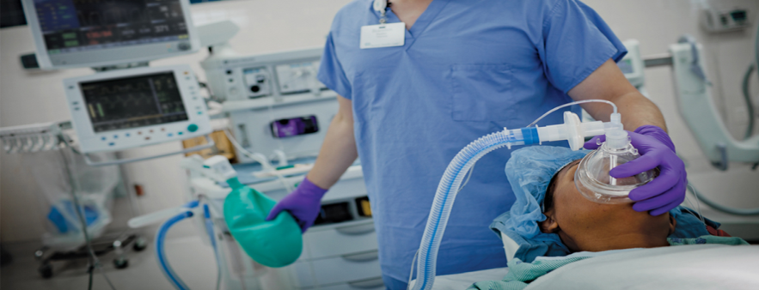
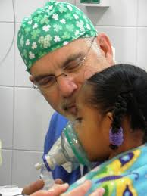
Увод в анестезия
Уводът е периода от началото на приложение на анестетика, до достигането на ефективна анестезия за целта на оперативна или диагностична интервенция.

Slide 32
Увод в анестезия
Съществуват два начина на въвеждане в анестезия:
Венозен увод
Инхалационен увод
Това разделение се определя от начините на въвеждане на медикаментите за анестезия.
Notes:
Уводът в анестезия е един от най-критичните периоди на самата анестезия. Най-честите усложнения настъпват именно тогава. По време на този много кратък по продължителност период, пациентът загубва съзнание, спира да диша, осигурява се проходимост на дихателните пътища, започва се провеждането на изкуствена вентилация, стабилизира се хемодинамиката и се поставя в положението , в което ще бъде опериран.

Slide 33
Предимства на венозния увод в анестезия
Бързо и приятно заспиване
Краткотрайност на ефекта
Простота на изпълнение
Липса на опасностите, свързани с използването на газове.
33

Slide 34
Недостатъци на венозния увод в анестезия
Бавно метаболизиране и излъчване на продуктите.
Трудно контролиране на дълбочина и продължителност на прилаганата анестезия.
34

Slide 35
Медикаменти за венозния увод
Thiopental
Propofol
Etomidate
Ketamine
Бензодиазепини
35

Slide 36
Медикаменти за инхалационен увод
Райски газ?
Desflurane
Isoflurane
Halothane
Sevoflurane
36

Slide 37

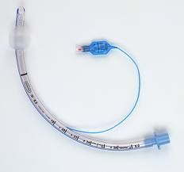
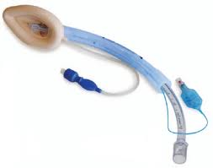
Осигуряване на проходимост на дихателните пътища
Мускулна релаксация и спиране на дишането
Осигуряване на проходимост на дихателните пътища чрез:
  Поставяне на ЕТТръба
  Поставяне на Ларингеална маска
  Поставяне на трахеостомна канюла
37

Slide 38
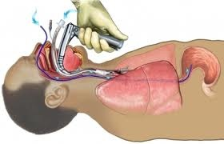
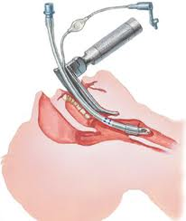
ЕТИнтубация
38

Slide 39
Медикаменти за мускулна релаксация
Деполяризиращи мускулни релаксанти:
  Succinylmonocholine
  Succinylbicholine
39

Slide 40
Медикаменти за мускулна релаксация
Недеполяризиращи мускулни релаксанти:
  Pancuronium bromide
  Pipecurium bromide
  Atracurium bromide
  Vecuronium
  Rocuronium
  Mivacurium chloride
40

Slide 41
Поддържане на анестезията
Това е периода по време на който пациентът се поддържа в състояние на обща анестезия за нуждите на оперативната интервенция и/или диагностичната процедура.
41

Slide 42
Етапи на общата анестезия
  Поддържане на анестезията чрез въвеждане по различен начин/път на:
    Аналгетици – iv
    Хипнотици – iv
    Мускулни релаксанти – iv
    Анестетици - инхалационно
  Провеждане на изпреварващо обезболяване
42

Slide 43
Аналгетици
Опиеви:
  Morphine
  Diamorphine
  Codeine
  Fentanyl
  Alfentanyl
  Sufentanyl
  Remifentanyl

Slide 44
Аналгетици
Нестероидни Противовъзпалителни средства:
  Ibuprofen
  Dexofen
  Diclofenac
  Aspirine
  Cox-2 инхибитори

Slide 45
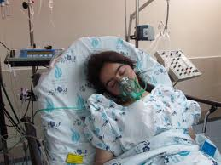
Събуждане
Това е времето от преустановяването на прилагането на анестетик до възстановяване на основните жизнени функции.
45

Slide 46
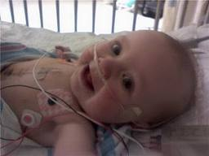
Етапи на общата анестезия
  Събуждане:
    Спиране и елиминиране на анестетичните продукти
    Приложение на антагонисти
    Екстубация при възстановени:
    Съзнание и рефлекси
    Мускулна сила и дишане
    Кръвообращение

Slide 47
Етапи на общата анестезия
Поддържане
ЕТИнтубация
Увод
Премедикация
Спиране
Събуждане
47

Slide 48
Авторегулация
Анестезията повлиява авторегулацията на основните жизнени функции:
  ЦНС – загуба на сетивност и съзнание.
  Дишане – потиска центъра на дишането, предизвиква парализа на дихателните мускули.
  Кръвообращение – потиска чрез директно повлияване на сърдечния мускул или съдовете.
48

Slide 49
Изисквания за провеждане на анестезия
Това налага задължителното осигуряване на:
  Възможност за ефективно осигуряване на проходимост на дихателните пътища и сепарирането им от ГИТ.
  Възможност за провеждане на механична вентилация.
  Сигурен венозен източник за провеждане на инфузионно лечение и приложение на медикаменти.

Slide 50
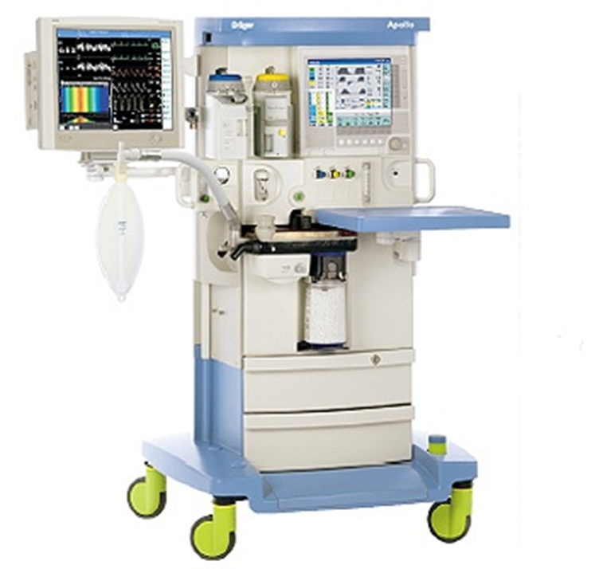
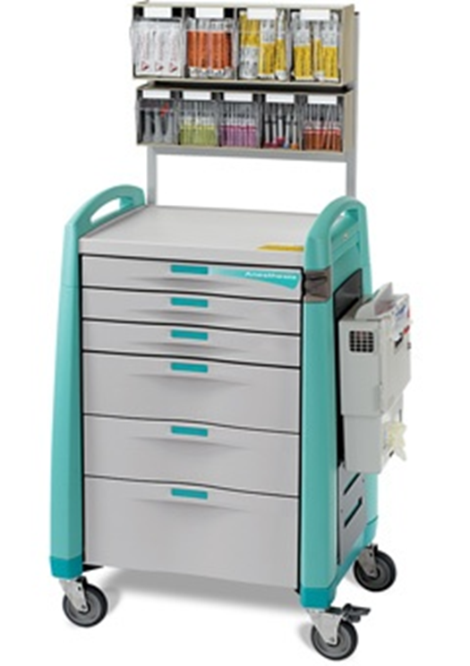
Изисквания за провеждане на анестезия

Slide 51
Периоперативен мониторинг
Централна нервна система:
  Форма, големина и фотореакция на зениците
  Наличие на рефлекси
  Ниво на седиране и обезболяване – BIS
  Вътречерепно налягане
  Мускулна релаксация
51
Notes:
BIS – Биспектрален индекс – технология за отчитане на дълбочината на анестезия.

Slide 52
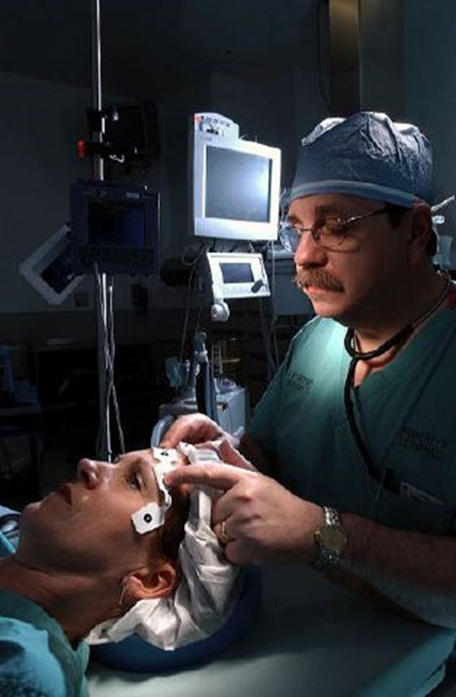
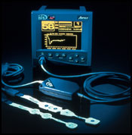
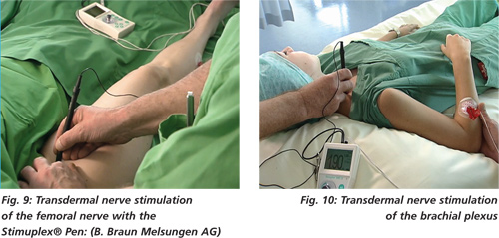
Периоперативен мониторинг
52

Slide 53
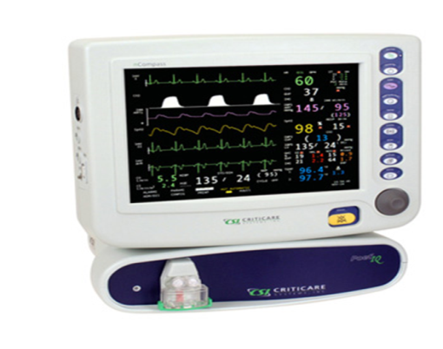
Периоперативен мониторинг
Дихателна система:
  Статични параметри на вентилация и оксигенация
  Динамични параметри на вентилация и оксигенация
  Капнометрия
  КАСтатус
53
Notes:
SARA (System for Anesthetic and Respiratory Analysis)

Slide 54
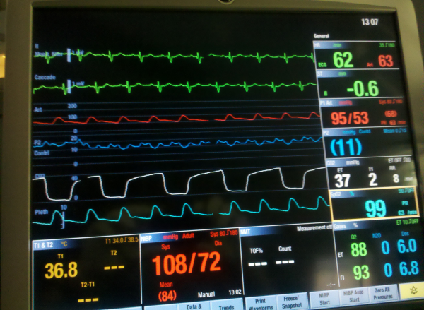
Периоперативен мониторинг
Сърдечносъдова система:
  Неинвазивно проследяване на кръвообращението:
    СЧ, АКН, СрАН, Ехокардиография, кървене
  Инвазивни параметри на хемодинамиката:
    АКН, ЦВН, МОС, ФИ, температура
54

Slide 55
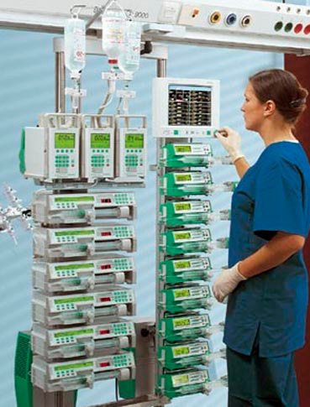
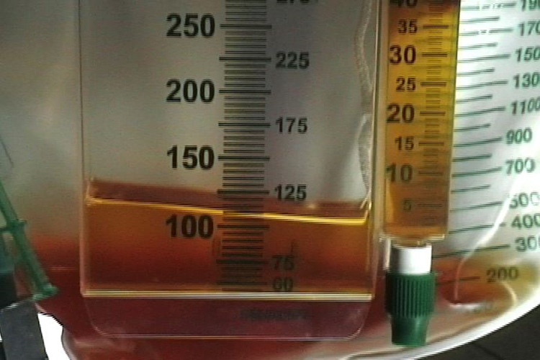
Периоперативен мониторинг
Стриктен баланс на инфузиите
Отделителна система:
  Часова диуреза
55

Slide 56
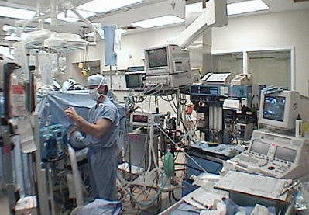
Мониторинг по време на анестезия
56

Slide 57
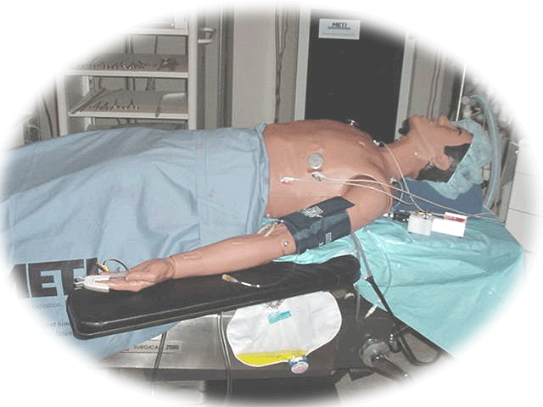
Анестезия симулатор
57

Slide 58
Има още дълъг път!
От липсата на всяка анестезия през инхалационната към “балансираната анестезия”.
От общата към комбинираната анестезия.
От предпазливост към истинска сигурност.
От “не знаем как става” към определени познания за механизмите и таргетните органи и клетки.
58

Slide 59
Задачи на анестезиолога
Предоперативна подготовка
Периоперативен мониторинг
Осъществяване на самото обезболяване
Поддържането на нормалната функция на органите и системите
Корекция на нарушенията в хомеостазата
Обучение на лекари и сестри
Наука
59

Slide 60
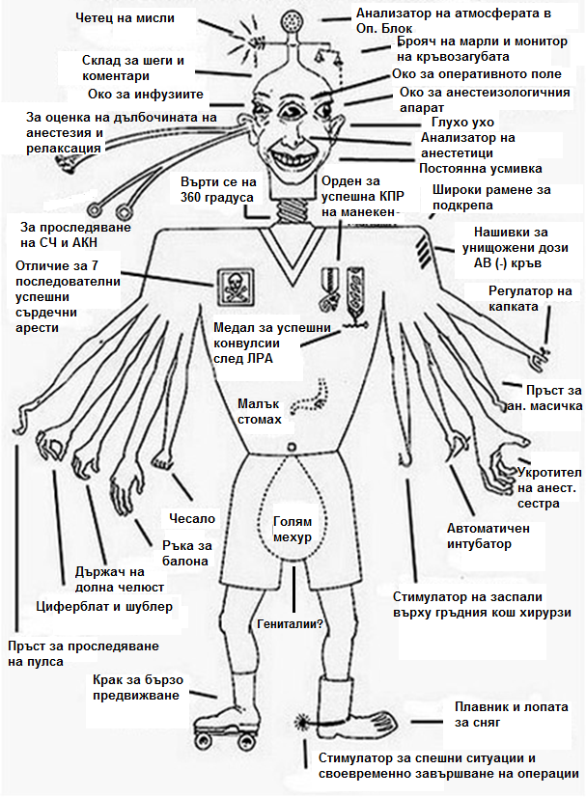
Идеалният анестезиолог

Slide 61

Както винаги, анестезиологът е един смътно запомнящ се актьор от сюрреалистичните сцени, които съпътстват всички хирургични интервенции. С цялата си мощ Морфей, гръцкия бог на съня, изглежда доволен от тази си роля и се усмихва над своя пациент. Докато болната спи, красиви пеперуди и рогати дяволчета са част от нейния душевен мир. Междувременно нейното беззащитно тяло ще бъде предадено в ръцете на истинския "БОГ" на операционната зала – хирурга.
61

